Slide 1
Бу кем? – Кто это?

Slide 2
Кем юк? – Кого нет?

Slide 3
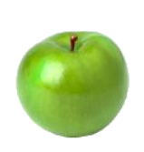
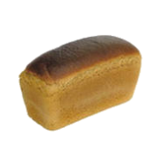
Әтине сыйла! – Угости папу!

Slide 4
Уенчыкларны ата? – Назови игрушки?

Slide 5
Ничә алма? – Сколько яблок?

